Slide 1
«Речевое развитие детей
младшего дошкольного возраста»
Автор: Орскаева Мария Николаевна
воспитатель
МКДОУ «Детский сад «Тюльпан»
Приютненского района
Республики Калмыкия

Slide 2
Цель :
Повышение профессиональной компетентности в сфере речевого развития детей дошкольного возраста через использование современных, традиционных и нетрадиционных педагогических технологий (приёмов, методов и форм).

Slide 3
Задачи:
1. Познакомить педагогов с эффективными методами, приёмами речевого развития детей.
2. Активизировать самостоятельную работу педагогов, дать им возможность заимствовать элементы педагогического опыта для улучшения собственного.

Slide 4
«Доскажи словечко» Это куколка, Акулька, У нее кроватка - … В печку слазить очень рад, А зовут его... У нее доска и палка- Это бабушкина... Кашу варит всем дружок, Круглобокий...

Slide 5
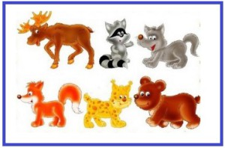
«Назови одним словом»

Slide 6
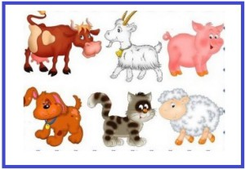

Slide 7
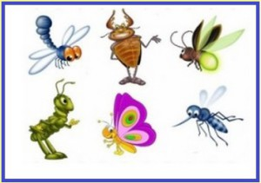

Slide 8
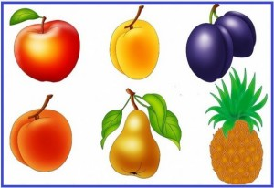

Slide 9
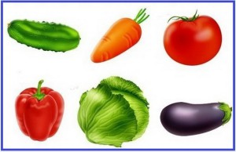

Slide 10
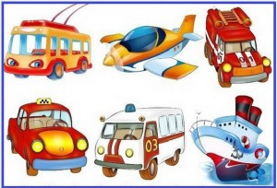

Slide 11
Закличка Солнышко, появись! Красное нарядись! Чтобы год от года была у нас погода!

Slide 12
Биоэнергопластика
включает в себя три понятия:
био – человек,
энергия – сила,
пластика- движение.
Биоэнергопастика направлена на совместные движения рук и артикуляционного аппарата, что способствует активизации естественного распределения биоэнергии в организме.

Slide 13
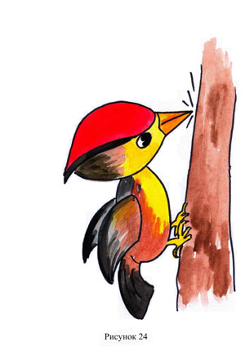
«Дятел»
Тук-тук-тук, Тук-тук-тук, Раздаётся чей-то стук.
Это дятел на сосне
Долбит клювом по коре.

Slide 14
Су - Джок терапия
– это последнее достижение восточной медицины. В переводе с корейского языка Су – кисть, Джок – стопа.
Су Джок–терапия оказывает воздействие на биоэнергитические точки с целью активизации защитных функций организма и направлена на воздействие зон коры головного мозга с целью профилактики речевых нарушений.

Slide 15
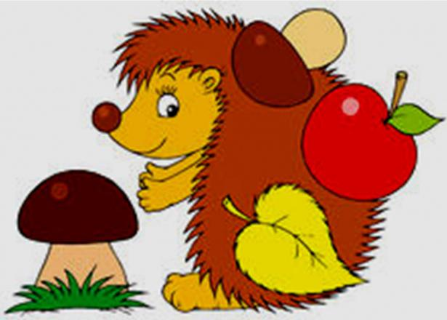
«Ежик»
Катится колючий ёжик, нет ни головы ни ножек По ладошке бежит и пыхтит, пыхтит, пыхтит.
Мне по пальчикам бежит и пыхтит, пыхтит, пыхтит. Бегает туда-сюда, мне щекотно, да, да, да. Уходи колючий ёж в тёмный лес, где ты живёшь!

Slide 16
Кинезиология
наука о развитии головного мозга через определённые двигательные упражнения.
Кинезиология направлена на совершенствование высших психических функций мозга, развитие подвижности нервных процессов, и синхронизации работы двух полушарий коры головного мозга.

Slide 17
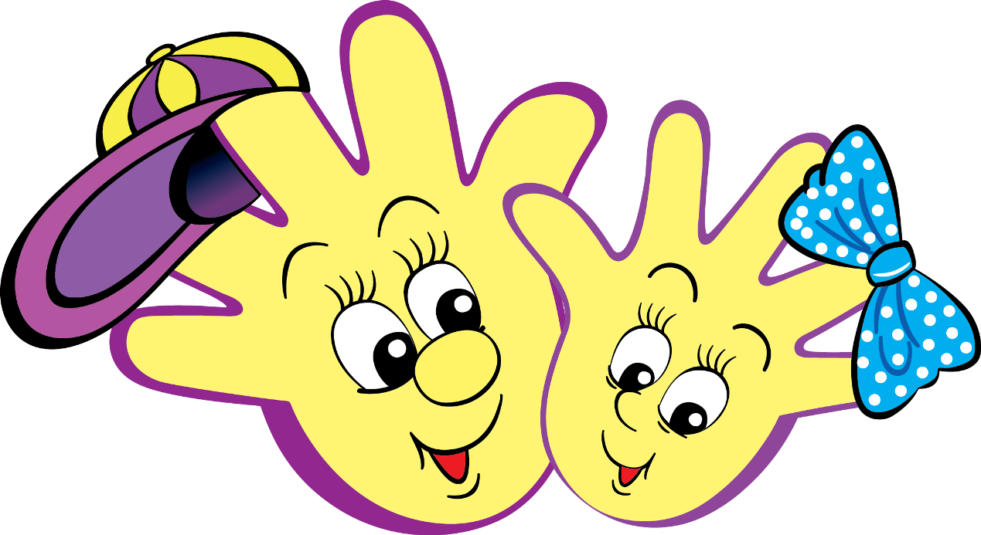
«Пальчики»
Если пальчики грустят – Доброты они хотят. Если пальчики заплачут – Их обидел кто-то значит. Наши пальцы пожалеем – Добротой своей согреем. К себе ладошки мы прижмем, Гладить ласково начнем. Пусть обнимутся ладошки, Поиграют пусть немножко. Каждый пальчик нужно взять И покрепче обнимать.

